Slide 1
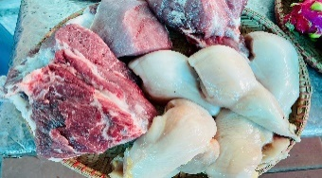
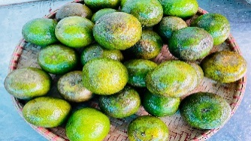
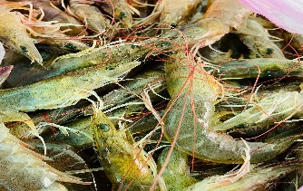
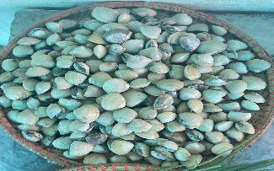
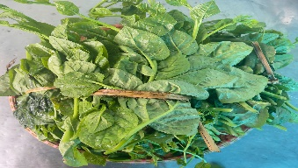
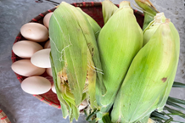
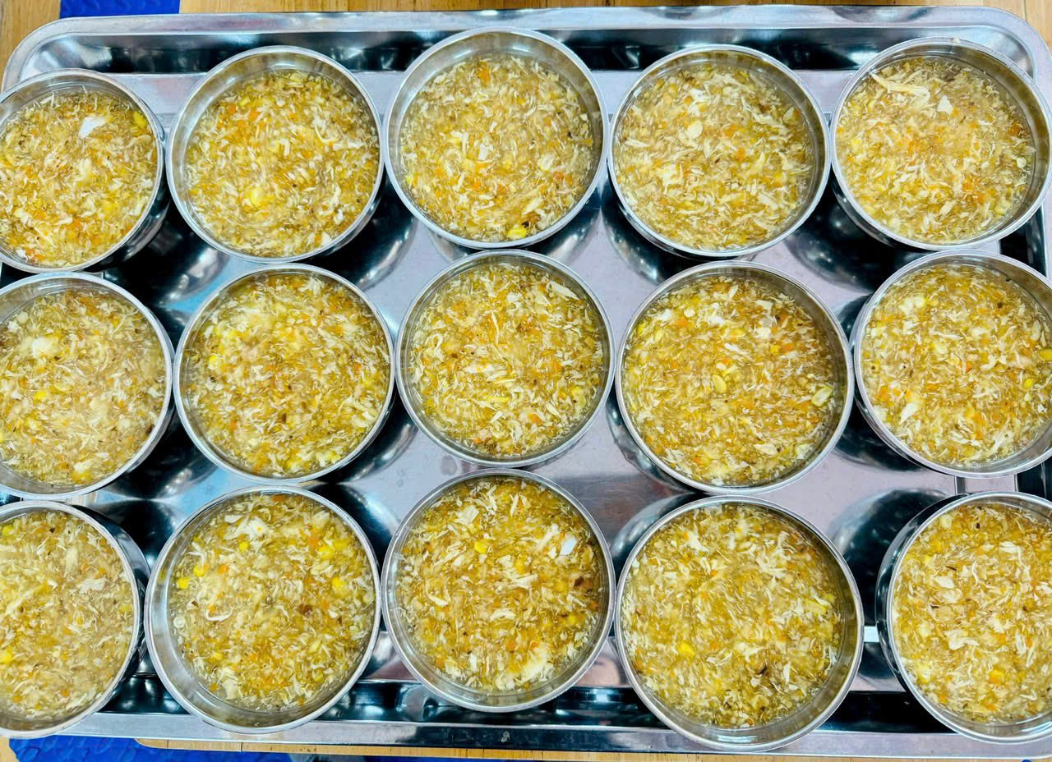
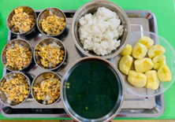
Thực đơn ngày 21/11/2024
Bữa đệm sáng
- Nước cam
Bữa trưa
- Tôm, thịt sốt cà
- Canh mồng tơi nấu ngao
- Táo
MN Ánh Dương Xanh
Bữa phụ chiều
- Súp hải sản

